Slide 1
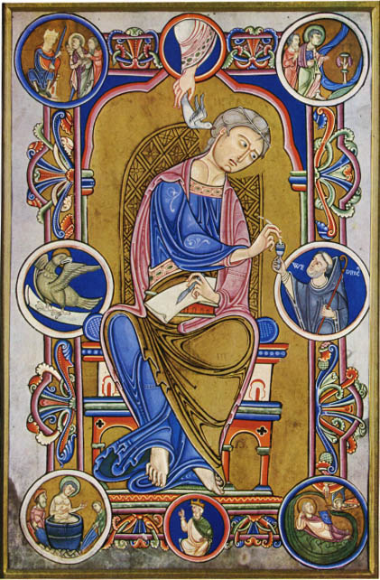
Goddelijke orde
H.2 Bespiegeling vwo
Romaans in de elfde en twaalfde eeuw.
DAL RvP
01/03/11

Slide 2
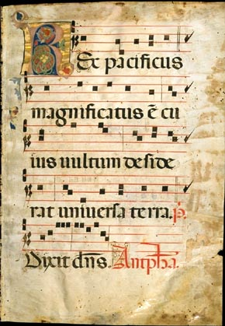
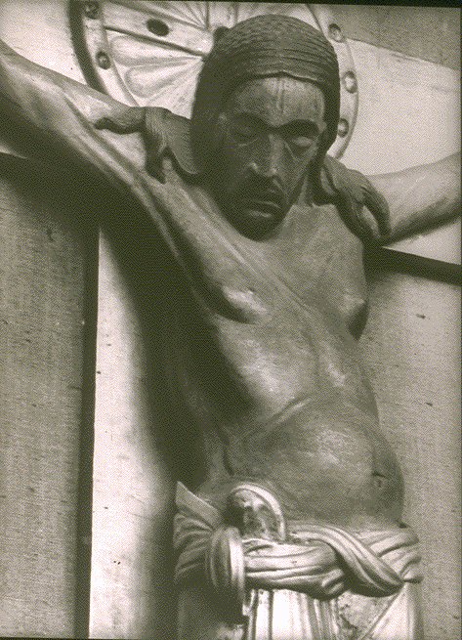
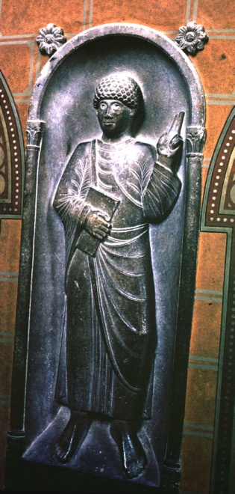
Goddelijke orde
Romaans in de elfde en twaalfde eeuw.
Roerige tijden na de ineenstorting van het West-Romeinse rijk.
“Tijd van het Geloof”
MIDDELEEUWEN:
Vroege Middeleeuwen:
Donkere eeuwen: 5e t/m de 8e eeuw
Karolingische kunst: 9e eeuw
Ottoonse kunst: 10e eeuw
Romaans:
11e en 12e eeuw
Gotiek:
13e en 14e eeuw

Slide 3
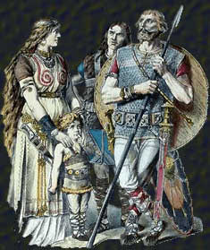
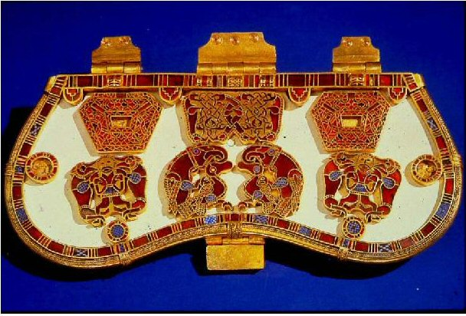
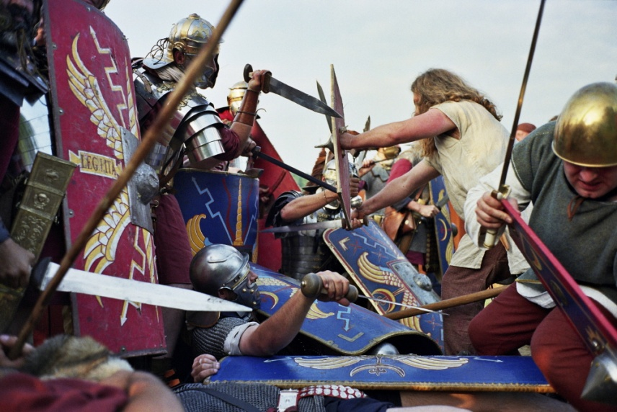
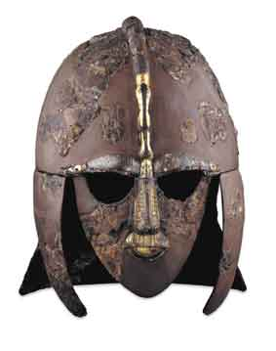
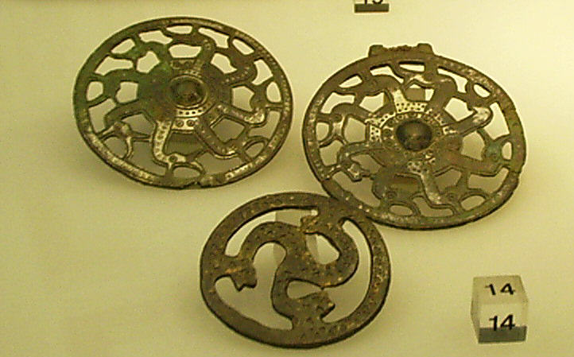
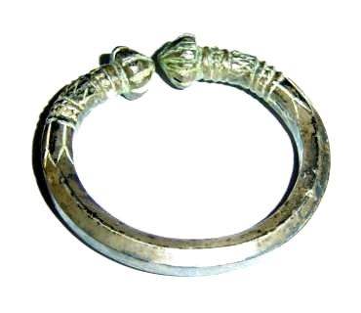
Donkere eeuwen: Germanen
Ongeveer 2000 jaar geleden bestonden de Germanen uit een groot aantal stammen. Ze streden vaak tegen de Romeinen die hun woongebied probeerden te veroveren. Door in de eerste eeuw de Romeinse generaal Varus te verslaan in het Teutoburgerwoud konden ze definitief hun onafhankelijkheid bewaren. Nadien waren de betrekkingen met de Romeinen redelijk vreedzaam en leverden ze zelfs hulptroepen aan het Romeinse leger. Sommige Oost-Germanen bekeerden zich al in de vierde eeuw tot het christendom. Veel stammen vestigden zich zelfs op Romeins grondgebied en ten slotte namen ze het West-Romeinse Rijk geheel over. De Germanen kenden een rijke orale cultuur, waarin voorgedragen poëzie een belangrijke rol speelde. Enkele van deze liederen zijn het Nibelungenlied, en het Hildebrandslied. Weefkunst en smeedkunst waren goed ontwikkeld.
Germaans: beurs (Sutton Ho) ca 665
Germaanse helm
Sierschijven
Keltische Torgue

Slide 4
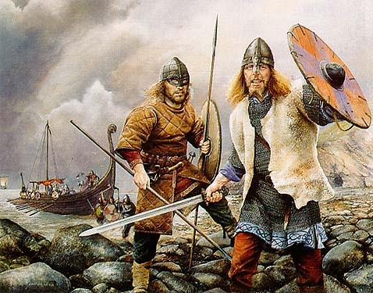
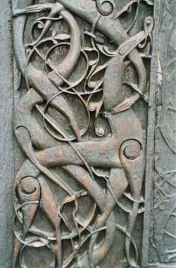
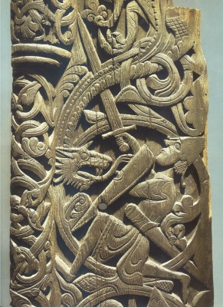
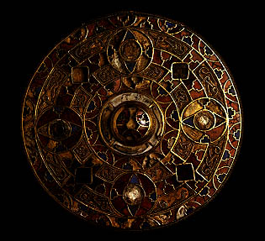
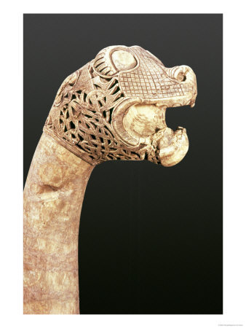
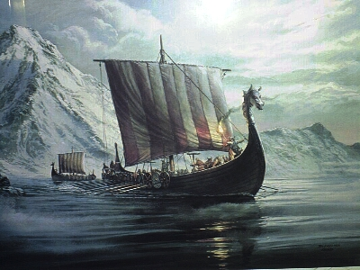
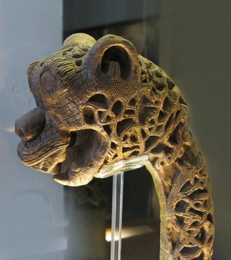
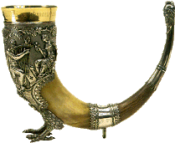
Donkere eeuwen: Vikingen
West Europa wordt ook geteisterd door invallen van deVikingen.( Noren,Denen en Zweden) In 834 kwamen de Vikingen (Denen)voor de eerste keer in Nederland en overvielen het toen belangrijke handelscentrum Dorestad., Bij het Limburgse dorpje Asselt hadden ze een paar jaar een versterkt kamp in gebruik van waaruit ze jaarlijks op strooptocht gingen. Vanuit diverse steunpunten werden strooptochten georganiseerd via de Rijn en haar zij-rivieren. Langs de Franse Kanaalkust stichtten de Deense Vikingen nederzettingen van waaruit ze strooptochten hielden in Frankrijk en omstreken. Ze plunderden zelfs enkele malen Parijs en de Franse koning verleende ze ten slotte leenrechten voor het Kanaalgebied. Vanaf toen staat dit gewest bekend als het Noordmannengebied oftewel Normandië. Van hieruit startte Willem de Veroveraar in 1066 de verovering van Engeland.
Broche
Fragment
Drinkbeker
Fragment
Vikingschip
Kop Vikingschip

Slide 5
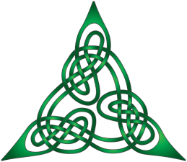
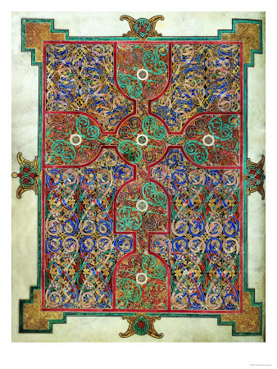
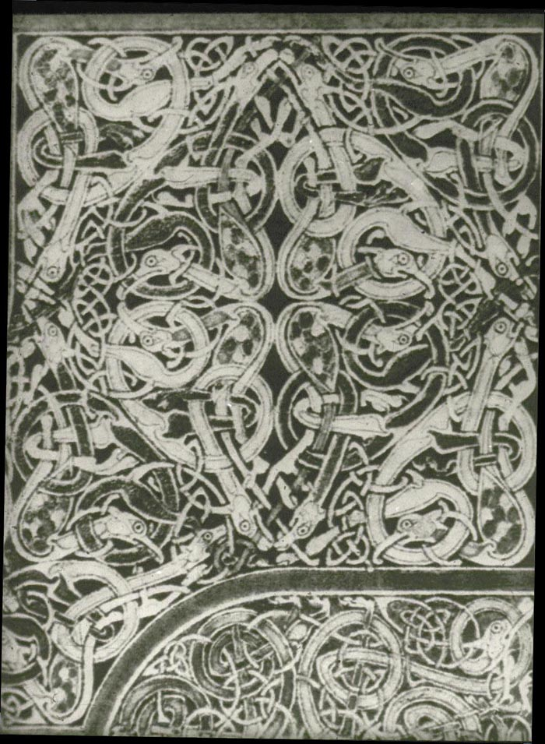
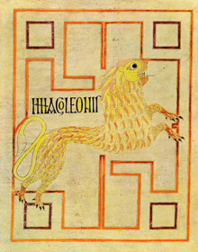
Donkere eeuwen: Kerstening
Kerstening vanuit Ierse kloosters.
Christendom overleeft in de afgelegen Ierse kloostergemeenschappen. Van hier uit verspreiding van het geloof naar Engeland en West-Europa .Naast dwang door de heerser in bepaald gebied en overtuiging door rondtrekkende monniken(754: Bonifatius bij Dokkum vermoord), was er echter ook een meer pragmatische aanpak waarbij bepaalde gewoonten of heilige plaatsen verchristelijkt werden. Bepaalde "heidense" feestdagen werden gekoppeld aan christelijke feestdagen.(Kertmis)
Decoratieve Keltisch-Germaanse manuscripten.(Organisch abstracte diermotieven)
‘Moderne’
tatoeage
detail
Evangelist Marcus, Evang. Van Echternach,ca700
Lindisfarne Evangeliarium, ca.700

Slide 6
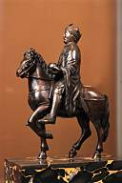
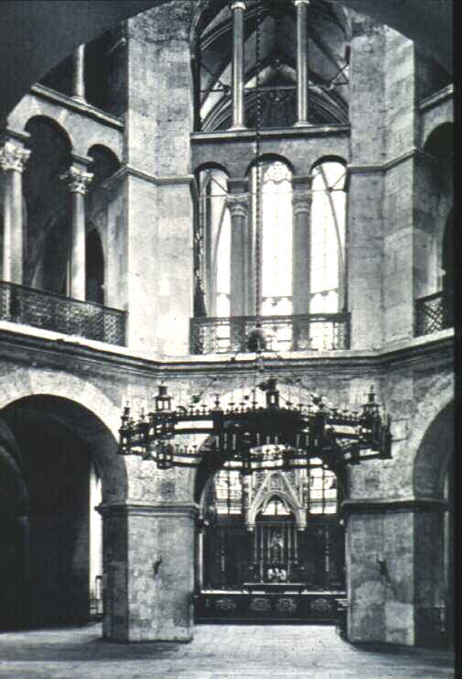
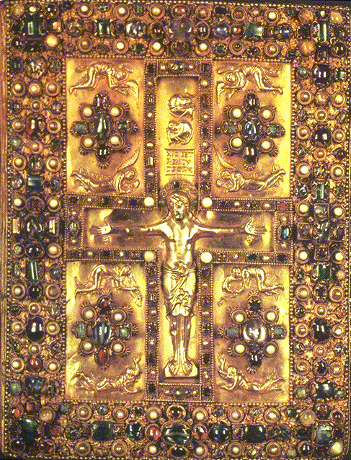
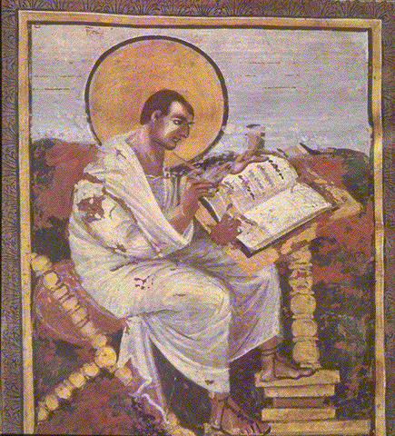
Karolingische periode
Karel de Grote,
ca 900
Karel de Grote (Charlemagne 742-814):
Het centrum van de Europese kunst werd definitief naar het Noorden verlegd. Karel de Grote wilde het artistieke prestige van het oude Rome naar West-Europa overbrengen. Karolingische renaissance. Het Romeinse en Byzantijnse voorbeeld werd nagevolgd, zonder de Germaanse aard te verloochenen. Het ambachtelijke bleef maar nu ook monumentale kunst. Streven om de oude Romeinse beschaving te versmelten met de Keltisch-Germaanse geest. (Kortstondig) herstel van de keizerlijke titel.
Fragment
Paleiskapel Aken, 792
Geïnspireerd op San Vitale
Lindause Evang. Ca.870
H.H.Matheus, ca.800

Slide 7
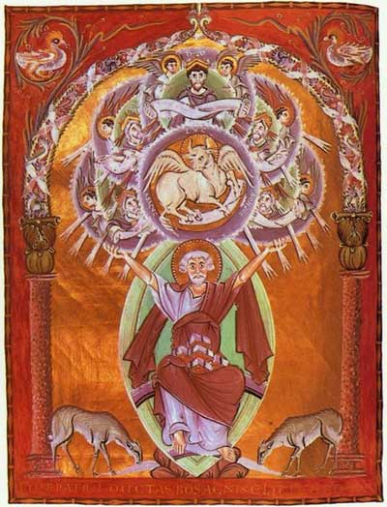
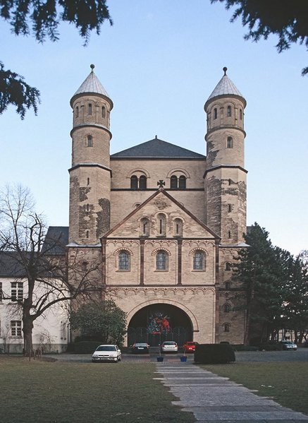
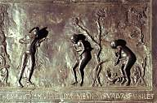
Ottoonse periode ca. 950-1000
De Karolingische renaissance werd onderbroken door de invallen van de Noormannen en maatschappelijke onrust: de IJzeren eeuw.
Onder Otto de Grote keizer van het Oost-Frankenrijk (het latere Heilig Roomse Rijk) bloeien de kunsten weer op: Ottoonse renaissance. Karolingische en Byzantijnse invloeden. Meer nadruk op realisme.
De Germaanse kunst werd ten tijde van de Karolingers en Ottonen een hofkunst, waaraan de gewone Germaan weinig deelachtig was.
Vorstenhuizen gaan ten onder, maar de Kerk handhaafde zich en leidde de Romaanse kunst in.
Lukas, Evangeliarium. Otto III,ca.1000
Westwerk’ St.Pantaleon
Keulen ca.980
Gero Kruisbeeld ca.975
Dom van Keulen
Adam en Eva, St.Michael
Hildesheim ca.1015

Slide 8
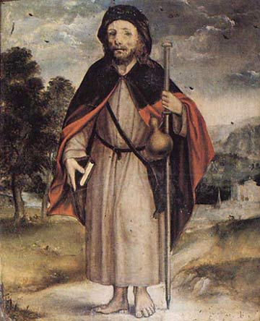
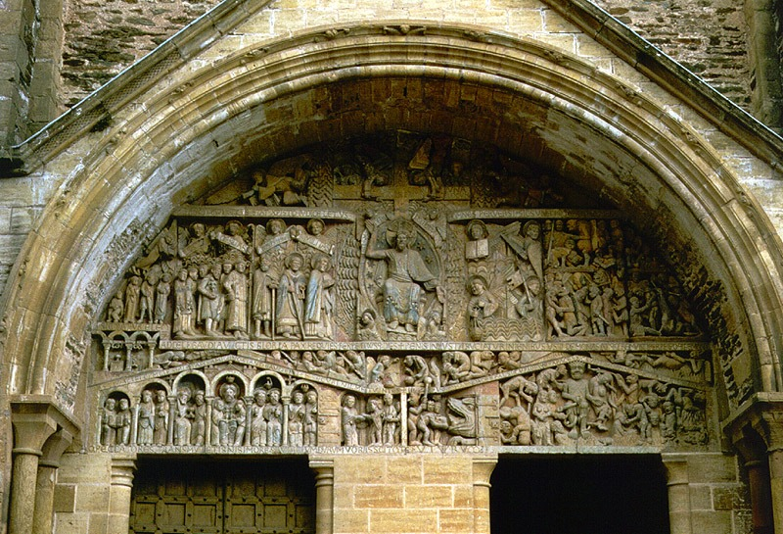
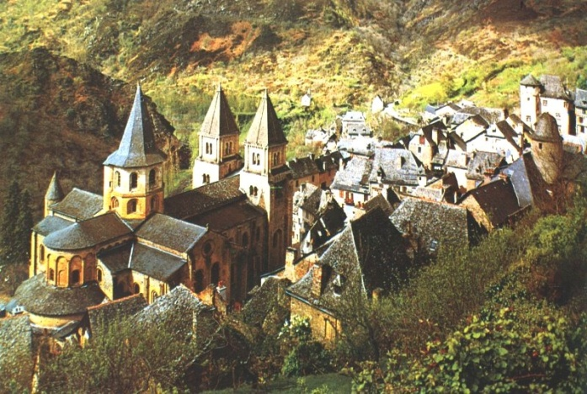
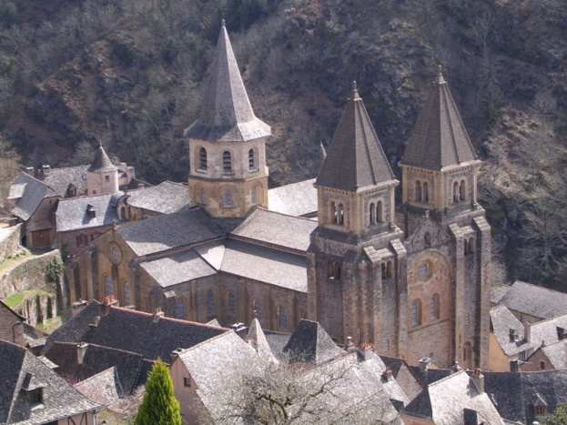
Romaans 11e en 12e eeuw
Conques: Buiten de directe omgeving van burchten en kloosters is Europa onherbergzaam en onbekend. De pelgrimages, waartoe de kerk oproept zijn gevaarlijke ondernemingen. En nemen maanden in beslag. De Pelgrims volgen vaste routes. Conques ligt op de weg naar Santiago de la Compostela, waar het graf van apostel Jacobus zich bevindt. De kerk in Conques is ingericht voor de ontvangst van de pelgrim. Boven de entree een groot timpaan waarop de meest verschrikkelijke martelingen staan afgebeeld.. In het midden troont Christus en maakt een scheiding tussen goed en kwaad. Wie kijken kan heeft geen uitleg meer nodig.
Pelgrim
Sainte Foy, Conques

Slide 9
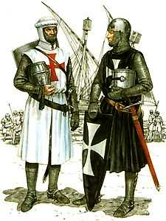
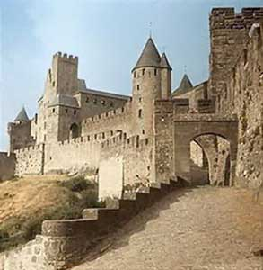
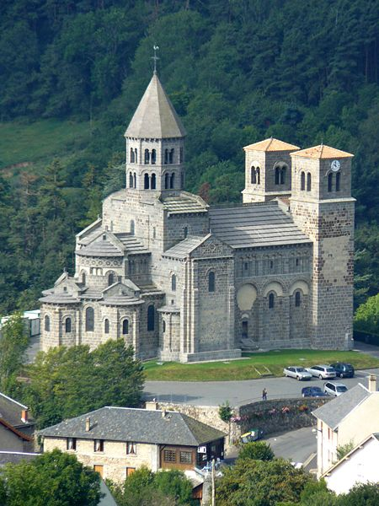
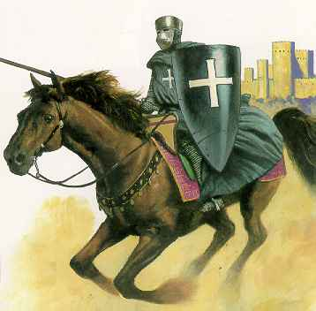
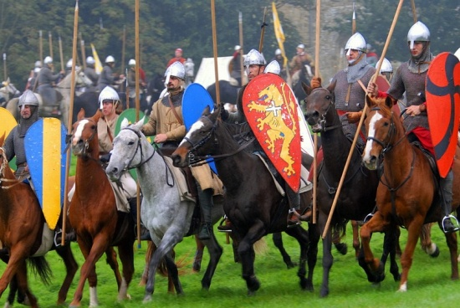
Romaans 11e en 12e eeuw
Angst: De verschrikkingen van het laatste oordeel staan beschreven in het laatste bijbelboek de Apocalyps. Alleen zij die het ware geloof hebben, zullen na de vernietiging van de mensheid opstaan en toetreden tot het eeuwige leven. Angst is een kenmerk van de vroegmiddeleeuwse cultuur: angst voor de almacht van God, de natuur, het onbekende, de onbegaanbare wereld, enz. Bescherming tegen die gevaren biedt de lagere adel. De feodale heren organiseren hun eigen beroepsleger en verdedigen hun gebied. Deze ridders vormen een hechte groep met een eigen cultuur van heldhaftigheid.
Fragment
Fr. Carcasonne
Fr. St.Nectaire

Slide 10
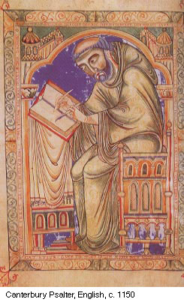
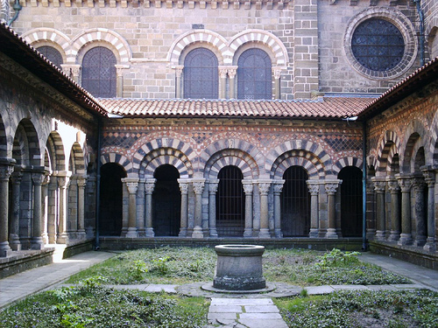

Kloosters
Leven volgens vaste regels
Cultuurverspreiding
Ora et Labora:Met de dood voor de ogen is het voor gelovigen zaak schoon schip te maken. Schenkingen aan kerken en kloosters zij een manier om gemaakte fouten goed te maken. Feodale heren zorgen voor verdediging en bestuur, de kloosters loven God als een soort beroepsleger. Zij zetten zich in voor de zielenheil van de mensheid, maar vooral voor diegenen die het klooster met
schenkingen steunt. Ora et labora: bid en werk. Men bad soms wel 7 uur
per dag, tussendoor werd geslapen in het dormitorium of gewerkt. Echt
‘monnikenwerk wordt verricht in het scriptorium, waar met veel geduld
teksten werden gekopieerd. Deze teksten worden vaak voorzien van
illustraties: miniaturen.
St.Sernin ‘
apostel’
Kloosteromgang Le-Puy

Slide 11

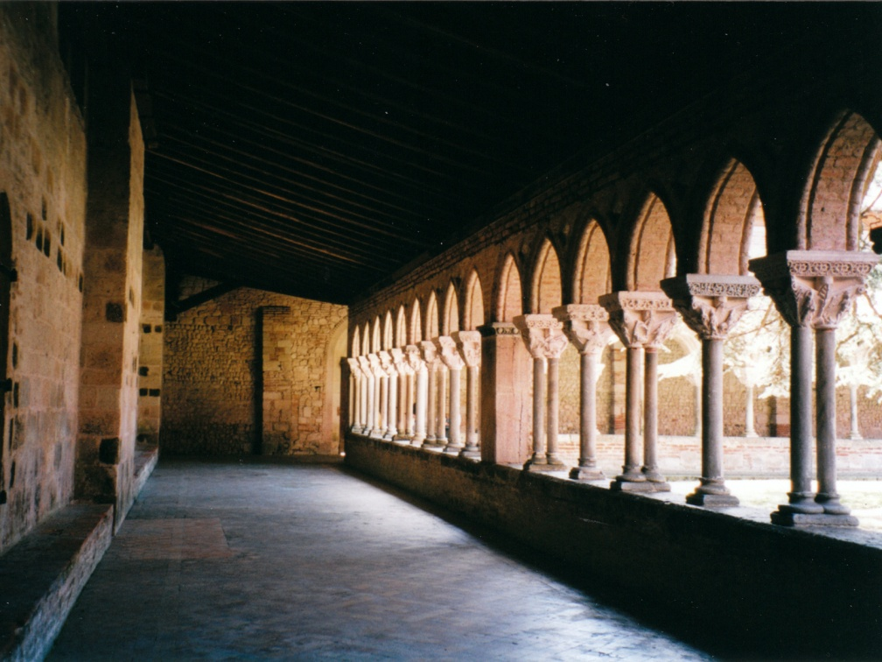
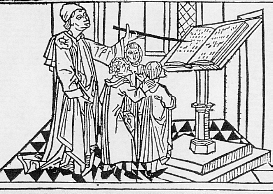
Kloosters
Leven volgens vaste regels
Cultuurverspreiding
Gregoriaans: Volgens de kloosterregels zijn er op vaste tijden gebedsdiensten: de getijden. Iedere week worden, volgens een vast rooster, alle 150 psalmen gezongen omlijst met gebeden. Dit alles in het Latijn. De benaming voor deze gezongen psalmen is gregoriaans ( naar Paus Gregorius de Grote, maar in werkelijkheid niet zijn verdienste). Gregoriaans is éénstemmig gezongen melodielijn in een niet maatgebonden ritme. De monniken zingen in het koorgedeelte van de kerk. Hun zang is bestemd voor de liturgie..Lettergreep voor lettergreep op één toon gezongen zoals een schoolklas de tafel van zeven opzegt. Daarnaast zijn er melodieën met een reeks van tonen op één lettergreep, zoals bij het uitbundige Alleluja.
De zuivere klank van het Gregoriaans is een echo van de goddelijke harmonie. De menselijke stem staat in hoger aanzien dan de instrumentale muziek.
Moissac
Fragment
Johannes 1147
Toen men eenmaal begonnen was muzieknoten op te schrijven, zodat de gezangen niet langer uit het hoofd geleerd hoefden te worden, moesten de koorknapen zich nieuwe vaardigheden eigen maken, zoals die van het lezen van muziek en het van blad zingen.
Fragment: Gregorians:
Tears in heaven

Slide 12
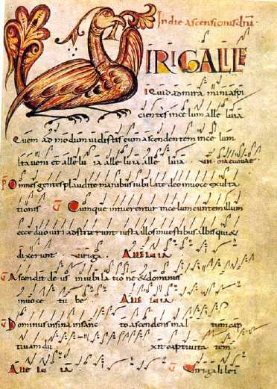
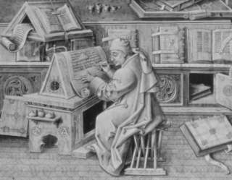
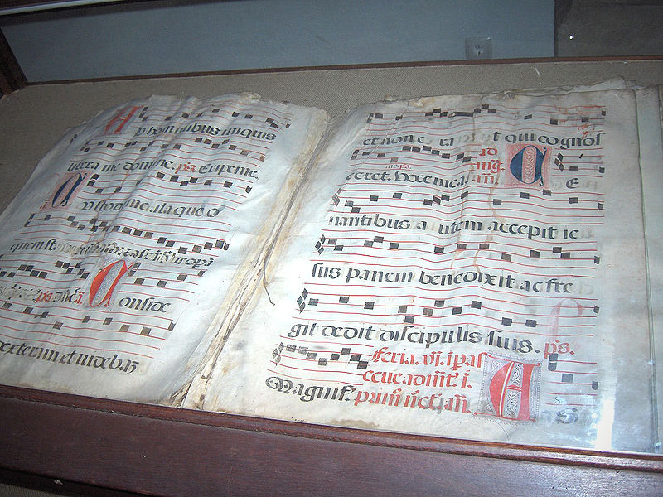
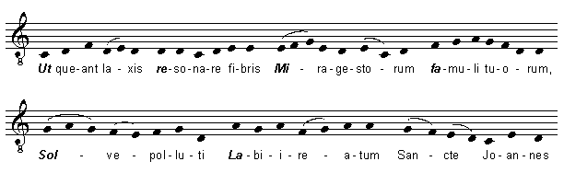

Kloosters
Leven volgens vaste regels
Cultuurverspreiding
Muzieknotatie: Het gregoriaans wordt steeds meer geperfectioneerd; hoe beter, hoe dichter bij God. Er komen zelfs speciaal opgeleide monniken
om de psalmen te zingen, het repertoire neemt toe, waardoor overlevering van monnik tot monnik via het gehoor steeds moeilijker wordt. Als eerste stap in muzieknotatie worden er tekentjes , neumen, aangebracht boven de tekst.
Guido van Arezzo perfectioneert dit systeem door twee lijnen aan te brengen, één die de toon c aangeeft en één die de f aangeeft. Vervolgens ontstaat de vierlijnige notenbalk met sleutel en vierkante noten. Hij geeft de tonen namen, deze solmisatie ontleent hij aan een Johanneshymne, do-re-mi-fa-sol-la-to-do.
Dankzij notatie is het mogelijk tegenwoordig muziek van eeuwen geleden opnieuw te laten klinken.
De notatie van de melodieën
begint ca 900 in een moeilijk
leesbaar neumenschrift.

Slide 13
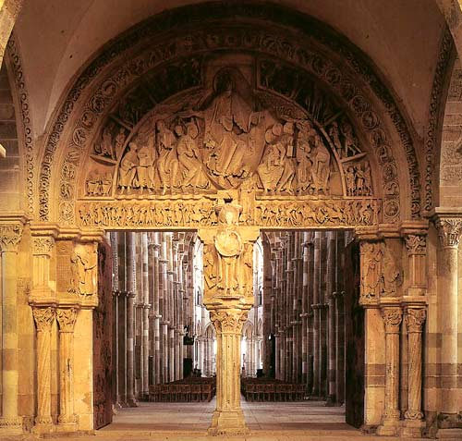
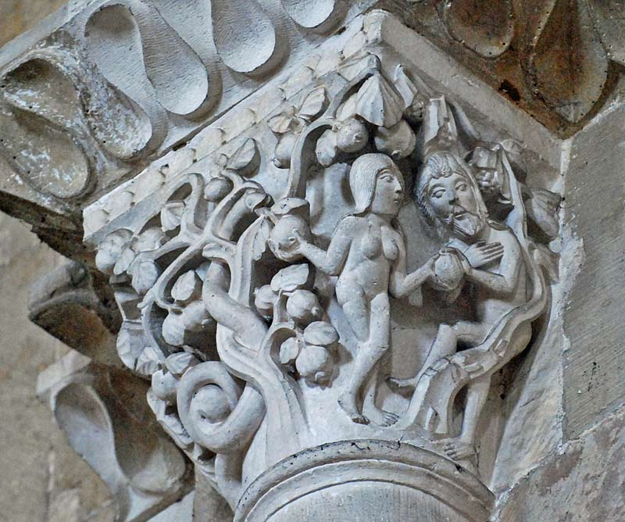
Weelde ter ere van God
Ave Maria
De orde van Cluny: Door schenkingen en legaten worden de kloosters zeer rijk. De kloosterorden leven van dit geld in grote luxe. Vooral de orde van de Cluniacenzers ( Cluny). Oogverblindende gewaden, reliekhouders, wierookvaten en verfraaide kerken en kloosters ter meerdere glorie van God. Zij bouwen honderden kloosters en kerken. In de Sainte Madeleine te Vézelay is veel daarvan nog te zien in het overdadige beeldhouwwerk. Alle pijlers en halfzuilen
hebben unieke kapitelen met bloem- en
plantmotieven, Bijbelscènes en duivelse
gedrochten. In de narthex een groot
gebeeldhouwd portaal van Christus en de vier
evangelisten. Heidense – en dus te bekeren
volken- volken worden halfmenselijk afgebeeld.
Het portaal wijkt hiermee af van de gebruikelijke
verbeelding van het Laatste Oordeel.
Kapiteel: Adam en Eva

Slide 14
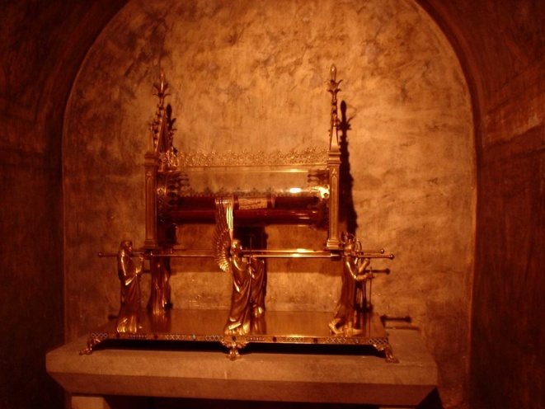
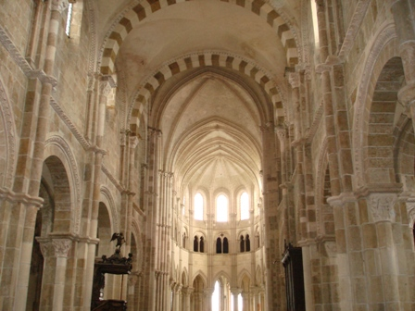


Weelde ter ere van God
Vézelay: St.Madeleine, 1120 Bedevaartskerk, bevat de relikwieën van Maria Magdalena. Relikwieën spelen in de middeleeuwse kerk een belangrijke rol, het gaf status, trok pelgrims en dus inkomsten. Er was een levendige handel in relikwieën, zozeer dat de echtheid ervan lang niet altijd zeker was. (op een gegevenmoment zijn er zelfs zeven hoofden van Johannes de Doper). De tronende Christus in het portaal is niet de gebruikelijke rechter die het laatste oordeel uitspreekt maar de verspreider van de Heilige Geest.
Vézelay is de vertrekplaats voor de pelgrimage Santiago de la Compostella. Deze tocht wordt gesymboliseerd door de narthex, met de Christus als verspreider van de heilige geest, het donkere middenschip, dat waarschuwt voor de gevaren en verleidingen onderweg, naar de apsis, badend in het licht als symbool voor het Rijk Gods.
Reliekhouder Maria Magdalena
De apsis baadt in het licht als symbool voor het rijk Gods.
Reliekhouders
Kerkgangers zijn ervan
overtuigd dat de kracht van
de heilige in het relikwie is overgegaan.

Slide 15



Weelde ter ere van God
Ave Maria
Pelgrimsroute: De afstanden tussen de afgelegen burchten en kloosters waren groot. Goede wetten ontbraken, de kans onderweg te verdwalen, te verhongeren of overvallen te worden was groot. Kloosters zijn voor de pelgrims een toevluchtsoord om te overnachten en aan te sterken. Langs deze routes wordt veel gebouwd. Het klooster Santo Domingo de Silos geniet nog steeds bekendheid doordat er nog steeds het traditionele gregoriaans te horen is. Met het ondernemen van een pelgrimstocht kon een aflaat ( strafvermindering in het hiernamaals) worden verdiend.
St.Savin Tongewelf 1095
De ongelovige Thomas laat ons zien dat geloven belangrijker was dan onderzoek en weten. Onderzoek naar de zichtbare werkelijkheid speelt in de wijze van afbeelden nog geen rol.
De ongelovige Thomas (Silos)
Santo Domingo de Silos

Slide 16



Weelde ter ere van God
Gewelf ontwikkeling
Indeling en opbouw van de kerk
A westwerk
B middenschip
C zijbeuken
D dwarsschip/transept
E koor
F apsis
G kooromgang
H straalkapellen
I vieringtoren
G
H
F
E
I
D
C
B
A
St.Sernin: plattegrond
St.Etienne Caen 1120

Slide 17






Weelde ter ere van God
Bijbel in steen
Fragment
Het laatste oordeel Timpaan Autun
Kapitelen
Autun, Eva
Moissac

Slide 18



Sober zoals Christus
Cisterciënzers:
armoede zoals Christus
Bernardus van Clairvaux :In de geschriften van Bernardus wordt de pracht en praal van de cluniacenzers – in contrast met de armoede van de bevolking- aangevallen. ‘De kerk fonkelt van alle kanten, maar de armen leven in ontbering.’ De kerken van zijn orde, de Cisterciënzers, maken een sobere indruk, geen overdadig beeldhouwwerk, geen crypten, geen reliekschrijnen. De zang moet plechtig zijn en niet afleiden van de betekenis van de woorden. Het zijn de eerste tekenen van de verdeeldheid binnen de roomse kerk. In Nederland werden deze monniken schiermonniken genoemd ( schier: grauw of grijs), kloosters vaak in eenzame gebieden.
‘De kerk fonkelt van alle kanten, maar de armen leven in ontbering:
de stenen zijn bedekt met goud, maar haar kinderen hebben niets om zich mee te kleden.’

Slide 19



Sober zoals Christus
Cisterciënzers:
armoede zoals Christus
Fontenay: De eenvoud van Bernardus is ook te zien in de strakke kloostertuin die in groot contrast staat met de onherbergzame woestenij rondom. Symmetrisch een afspiegeling van de goddelijke orde. Rondom de tuin de kloostergang, kaal, zonder beeldhouwwerk. De bouw van torens is bij deze orde niet toegestaan. Hier worden de handgeschreven boeken niet voorzien van illustraties. Een indrukwekkende entree met een gebeeldhouwd Laatste Oordeel ontbreekt eveneens. Alles is sober, alleen de architectuur en bouwkundige aspecten verwijzen naar God.
kloostercomplex
‘Waartoe… al dat goud dat glanst in uw heiligdommen? ..
O ijdelheid der ijdelheden, maar meer nog dwaasheid dan ijdelheid’.

Slide 20






Romaanse variatie
Per land en per streek
veel variatie o.a. door
traditie, klimaat en de
aanwezigheid van
plaatselijke materialen
(natuursteen/marmer
of baksteen).
Fragment
Pisa Italië
O.L.V.kerk,Maastricht
Poitiers,Frankrijk
Caen, Frankrijk
Pisa, Italië

Slide 21



Romaans in Nederland
In Nederland zijn relatief weinig grote Romaanse kerken, in contrast tot dit relatief kleine aantal staat het grote
aantal dorpskerken waarvan de romaanse oorsprong nog duidelijk herkenbaar is, maar in een veel simpeler vorm. Onze-Lieve-Vrouwebasiliek .De huidige kerk dateert uit de 11e eeuw. Tot de omwalling van de stad in 1229 was de Onze-Lieve-Vrouwebasiliek het middelpunt van Maastricht.
Sint Servaasbasiliek. Aan de bouw van de huidige Romaanse kerk werd rond het jaar 1000 begonnen. Van deze eerste bouwfase resteren nog het schip, de zijbeuken en een deel van het koor. Tijdens de tweede bouwfase in de tweede helft van de 11e eeuw verrees het transept met aansluitende kapellen.
O.L.V.Maastricht
St.Servaas, Maastricht
Kantens, Groningen
Oosterland
Spaarvelden zijn ondiepe, blinde nissen in een muur. Het spaarveld werd vaak toegepast om de vlakke gevelwand wat te verlevendigen. In een spaarveld kunnen ook vensters zijn geplaatst. In de St Servaas te Maastricht te zien rondom het koor op de begane grond en torens, begrensd door rode lisenen en aan de bovenzijde bekroond met boogfriezen.

Slide 22




Romaans: schilderkunst
Miniaturen
Fragment
Fresco
Tapijt van Bayeux ca. 1073

Slide 23


Samenvatting
* Gesloten woongemeenschappen in onherbergzaam landschap
* Wankel bestaan voortdurend bedreigd.
* Angst voor berovingen en oorlog.
* Feodale heren en ridders bieden hiertegen weerstand.
* Angst voor God en zijn onberekenbaar ingrijpen.
* In kloosters heerst een strakke discipline.
* Bidden tot God om de mensheid te redden.
* Kloosterorden verkrijgen grote rijkdommen.
* Verzet tegen deze luxe: cisterciënzerorde.
* Gregoriaanse psalmen en gezangen.
* Ontstaan notatiesysteem voor muziek.
*Pelgrimstochten naar relikwieën voor aflaten.

